Slide 1
Aspects novateurs du
Volume complémentaire du CECR:
Qu’y a-t-il de nouveau ?
CEFR Companion Volume implementation toolbox
Boîte à outils pour la mise en œuvre du volume complémentaire du CECR

Slide 2
Médiation
Le Volume complémentaire est une adaptation aux compétences requises au 21ème siècle
Pensée critique
Interaction
en ligne
Compétence plurilingue et pluriculturelle
Connaissance des médias et d’Internet
Conscience mondiale, vision pluriculturelle
Goodier (2018)

Slide 3
L’usager de la langue en tant qu’acteur social : conséquences pour l’enseignement et l’évaluation
Qu’est-ce qu’un acteur social ?
Un utilisateur de la langue qui effectue des tâches (et pas nécessairement, ou exclusivement des tâches linguistiques) dans des circonstances différentes, dans des contextes différents et dans des domaines spécifiques.
Bien que l’usage de la langue s’inscrive dans le cadre d’activités linguistiques, ces activités linguistiques ne sont pas isolées, mais s’inscrivent dans un contexte social qui leur donne un sens. Cette approche orientée vers l’action prend en compte toutes les ressources (cognitives, émotionnelles et motivationnelles) et toutes les capacités de l’utilisateur de la langue.

Slide 4

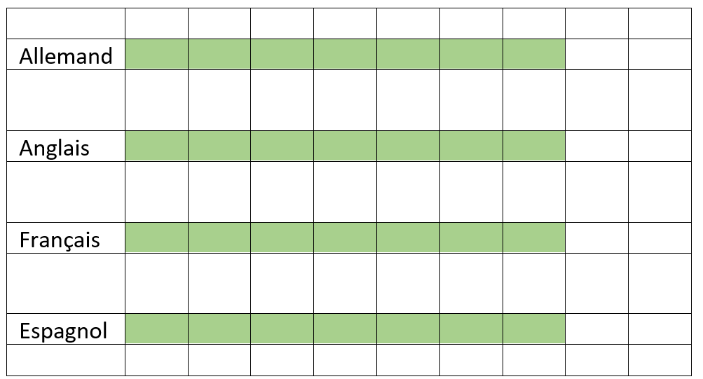

L’utilisateur de la langue en tant qu’acteur social :
Conséquences pour l’enseignement et l’évaluation
Culture : Espagnol

Slide 5

L’utilisateur de la langue en tant qu’acteur social :
Conséquences pour l’enseignement et l’évaluation
Mobilisation des ressources linguistiques
Compréhension écrite
Production écrite
Compréhension orale
Production orale
Compétences réceptives
Compétences productives

Slide 6



L’utilisateur de la langue en tant qu’acteur social :
Conséquences pour l’enseignement et l’évaluation
Mobilisation des ressources – linguistiques et non linguistiques
Interaction : négociation du sens
Médiation :
acteur social

Slide 7

L’utilisateur de la langue en tant qu’acteur social :
Conséquences pour l’enseignement et l’évaluation
Mobilisation des ressources – linguistiques et non linguistiques –
d’une vision pluriculturelle et plurilingue
Interaction : négociation du sens
Médiation :
Coconstruction du sens

Slide 8
Qu’est-ce que cela signifie pour l’enseignement, l’apprentissage et l’évaluation ?
L’interaction avec les autres favorise l’apprentissage, le contexte est important pour l’apprentissage, est-ce la même chose dans votre langue ? Vos camarades de classe connaissent-ils d’autres langues ? D’autres langues peuvent-elles vous aider à comprendre / vous souvenir de ce concept ?
Plus de dynamisme dans la salle de cours, nous encourageons les apprenants à prendre un rôle actif dans leur apprentissage : recherche de ressources, analyse de celles-ci, utilisation de leurs propres ressources
Encourager les apprenants à s’engager dans la ou les cultures de la langue qu’ils étudient
Le multiculturalisme favorise la citoyenneté mondiale et l’empathie. Est-ce la même chose dans votre culture ? Y a-t-il d’autres cultures dans la salle de cours ?
En salle de cours, vous apprenez en faisant, en cherchant, en étant actif. Dans l’évaluation, les compétences acquises dans l’apprentissage sont évaluées par le biais de portfolios, d’évaluations par les pairs, d’évaluations basées sur des tâches ou des scénarios et orientées vers l’interprétation de ce que les candidats savent faire dans la vie réelle.

Slide 9
Échelles de communication en ligne
Online communication has two main characteristics that explain the need for independent scales:
La communication est médiatisée par une machine.
Elle est multimodale.
A2 : Peut faire des transactions simples en ligne (comme une commande de produits ou l’inscription à un cours), en complétant un formulaire ou un questionnaire en ligne, donner des informations personnelles, accepter les conditions et refuser des services supplémentaires.
B1 : Peut publier en ligne à titre personnel des expériences, des impressions et des événements, répondre de façon détaillée aux commentaires ; mais des lacunes lexicales entrainent parfois des répétitions et des difficultés de formulation.
Conversation et discussion en ligne
(ouvert et social)
Transactions en ligne et collaboration axées sur des objectifs
(vers un but)

Slide 10
Échelles de médiation
Le CECR incluait déjà la médiation, bien qu’il ne l’ait pas fait de façon explicite, dans les notions de coconstruction du sens dans l’interaction et en considérant l’apprenant comme acteur social.
Dans le Volume complémentaire, la médiation apparaît de manière plus explicite, ajoutant à la médiation interlinguistique, le concept de médiation lié à la communication et à l’apprentissage, ainsi qu’à la médiation sociale et culturelle.
Médiation de textes
Stratégies de médiation
Médiation de concepts
Médiation de la communication
Transmettre des informations spécifiques
Expliquer des données
Traiter un texte
Traduire à l’oral un texte écrit
Traduire à l’écrit un texte écrit
Prendre des notes
Réagir à des textes créatifs

Slide 11
Échelles de médiation
Le CECR incluait déjà la médiation, bien qu’il ne l’ait pas fait de façon explicite, dans les notions de coconstruction du sens dans l’interaction et en considérant l’apprenant comme acteur social.
Dans le Volume complémentaire, la médiation apparaît de manière plus explicite, ajoutant à la médiation interlinguistique, le concept de médiation lié à la communication et à l’apprentissage, ainsi qu’à la médiation sociale et culturelle.
mediation of texts
Stratégies de médiation
Médiation de concepts
Médiation de la communication
Faciliter la coopération dans les interactions avec des pairs
Coopérer pour construire du sens
Gérer des interactions
Susciter un discours conceptuel

Slide 12
Échelles de médiation
Le CECR incluait déjà la médiation, bien qu’il ne l’ait pas fait de façon explicite, dans les notions de coconstruction du sens dans l’interaction et en considérant l’apprenant comme acteur social.
Dans le Volume complémentaire, la médiation apparaît de manière plus explicite, ajoutant à la médiation interlinguistique, le concept de médiation lié à la communication et à l’apprentissage, ainsi qu’à la médiation sociale et culturelle.
mediation of texts
Stratégies de médiation
Médiation de concepts
Médiation de la communication
Relier à un savoir préalable
Décomposer une information compliquée
Adapter son langage
Amplifier un texte dense (en fournissant des exemples, etc.)
Élaguer un texte (Extraire des informations essentielles)

Slide 13
Échelles de médiation
Le CECR incluait déjà la médiation, bien qu’il ne l’ait pas fait de façon explicite, dans les notions de coconstruction du sens dans l’interaction et en considérant l’apprenant comme acteur social.
Dans le Volume complémentaire, la médiation apparaît de manière plus explicite, ajoutant à la médiation interlinguistique, le concept de médiation lié à la communication et à l’apprentissage, ainsi qu’à la médiation sociale et culturelle.
mediation of texts
Stratégies de médiation
Médiation de concepts
Médiation de la communication
Établir un espace pluriculturel
Agir en tant qu’intermédiaire dans des situations informelles
Faciliter la communication dans des situations délicates et des désaccords

Slide 14
Échelles de compétences plurilingues et pluriculturelles
B1 : Peut expliquer en termes simples comment ses valeurs et comportements personnels influencent sa façon de percevoir les valeurs et comportements des autres.
A2 : Peut faire appel au répertoire limité qu’il a dans différentes langues pour expliquer un problème ou pour demander de l’aide ou des précisions.
B1 : Peut extraire des informations de documents liés à son domaine, rédigés dans des langues différentes (par ex. pour les inclure dans une présentation).
Exploiter un répertoire plurilingue
Exploiter un répertoire pluriculturel
Compréhension plurilingue

Slide 15
Si vous voulez en savoir plus…
Conseil de l’Europe (2001). Cadre européen commun de référence pour les langues : apprendre, enseigner, évaluer. Strasbourg : Conseil de l’Europe / Paris : Didier.
Conseil de l’Europe (2018). Cadre européen commun de référence pour les langues : apprendre, enseigner, évaluer. Volume complémentaire avec de nouveaux descripteurs. Strasbourg : Conseil de l’Europe.
Conseil de l’Europe (2021). Cadre européen commun de référence pour les langues : apprendre, enseigner, évalue – Volume complémentaire. Strasbourg : Conseil de l’Europe.
Council of Europe (2020). Common European Framework of Reference for Languages: Learning, Teaching, Assessment. Companion volume. Strasbourg : Council of Europe.
De Jong, J. (2018). Updates to the CEFR. Dans : The CEFR Companion with New Descriptors: Uses and Implications for Language testing and Assessment. VIth EALTA CEFR SIG : 3-5.
North, B. et E. Piccardo (2016). Developing illustrative descriptors of aspects of mediation for the Common European Framework of Reference (CEFR): A Council of Europe project. Language Teaching 49/3 : 455-459.
Figueras, N. (2012). The impact of the CEFR. ELT Journal 66/4 : 477-485.
Piccardo, E., North, B., & Goodier, T. (2019). Broadening the scope of language education: Mediation, plurilingualism, and collaborative learning: The CEFR companion volume. Journal of e-Learning and Knowledge Society 15(1) : 17-36.

